Slide 1
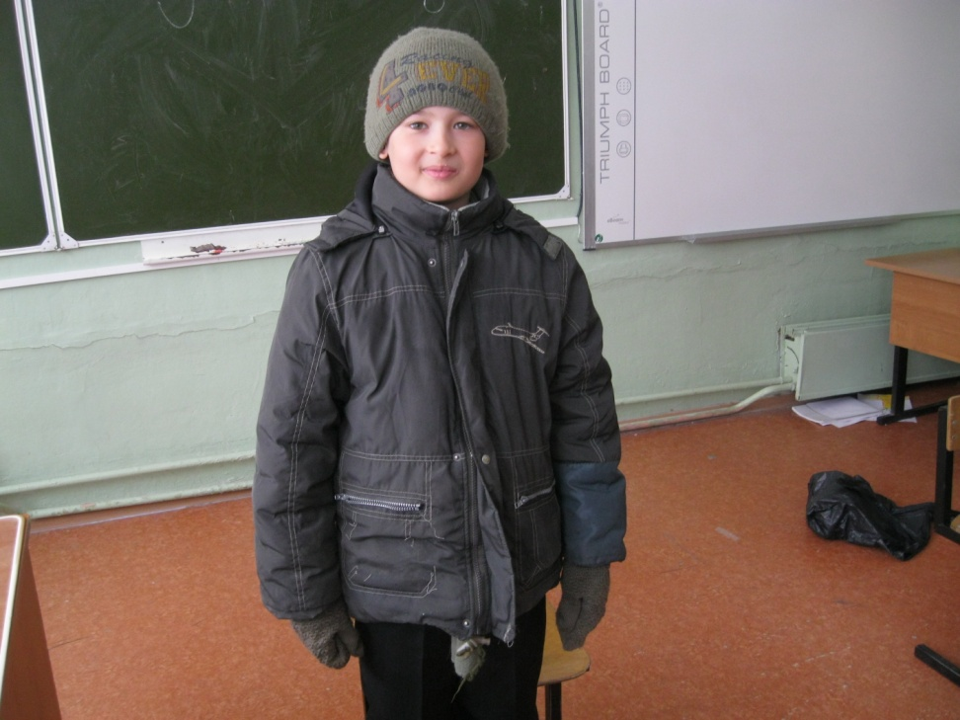
Вязов Александр
Лауреат краевой НПК
(Благодарность)

Slide 2
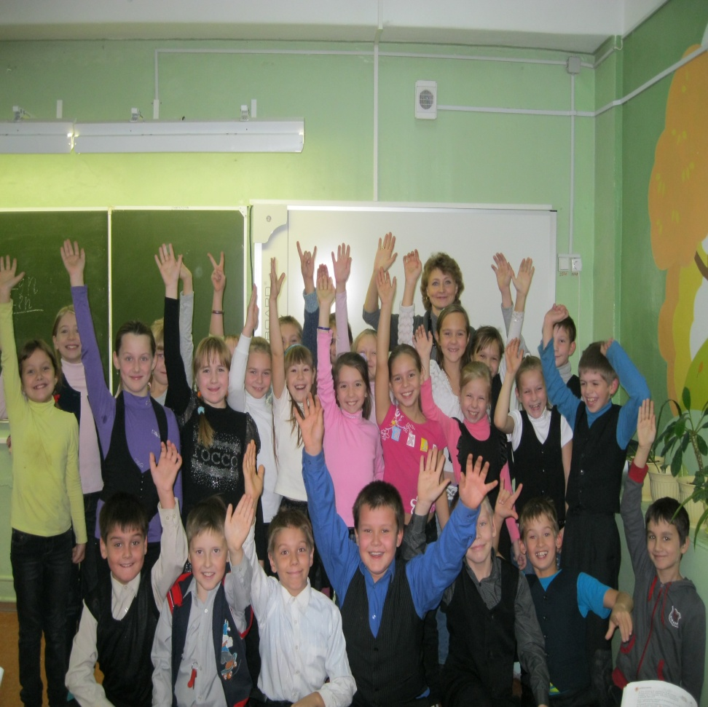
Участие в региональных виртуальных конкурсах.
Русский медвежонок.
Кенгуру.
Инфознайка.
Старт.
Почемучка.

Slide 3
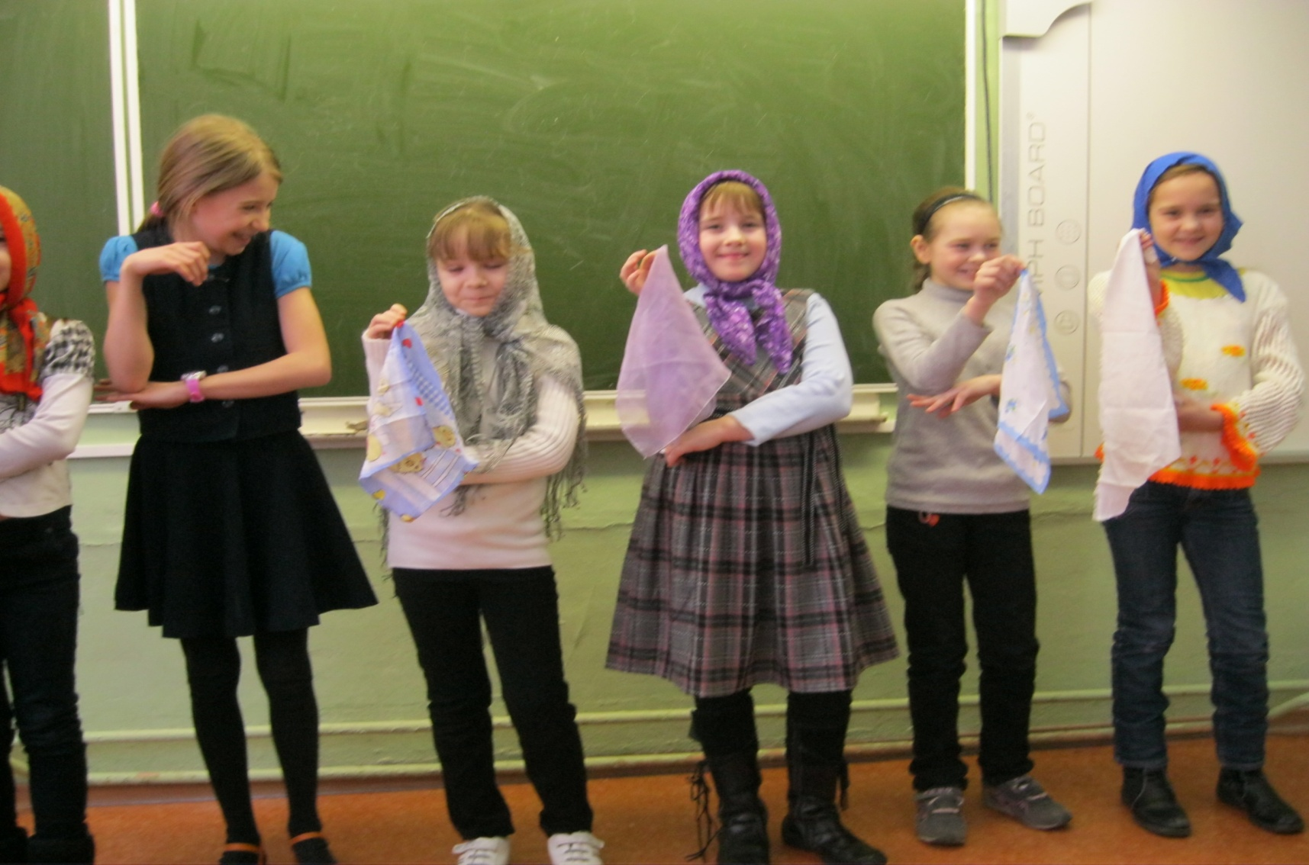
Праздник 23 февраля.

Slide 4
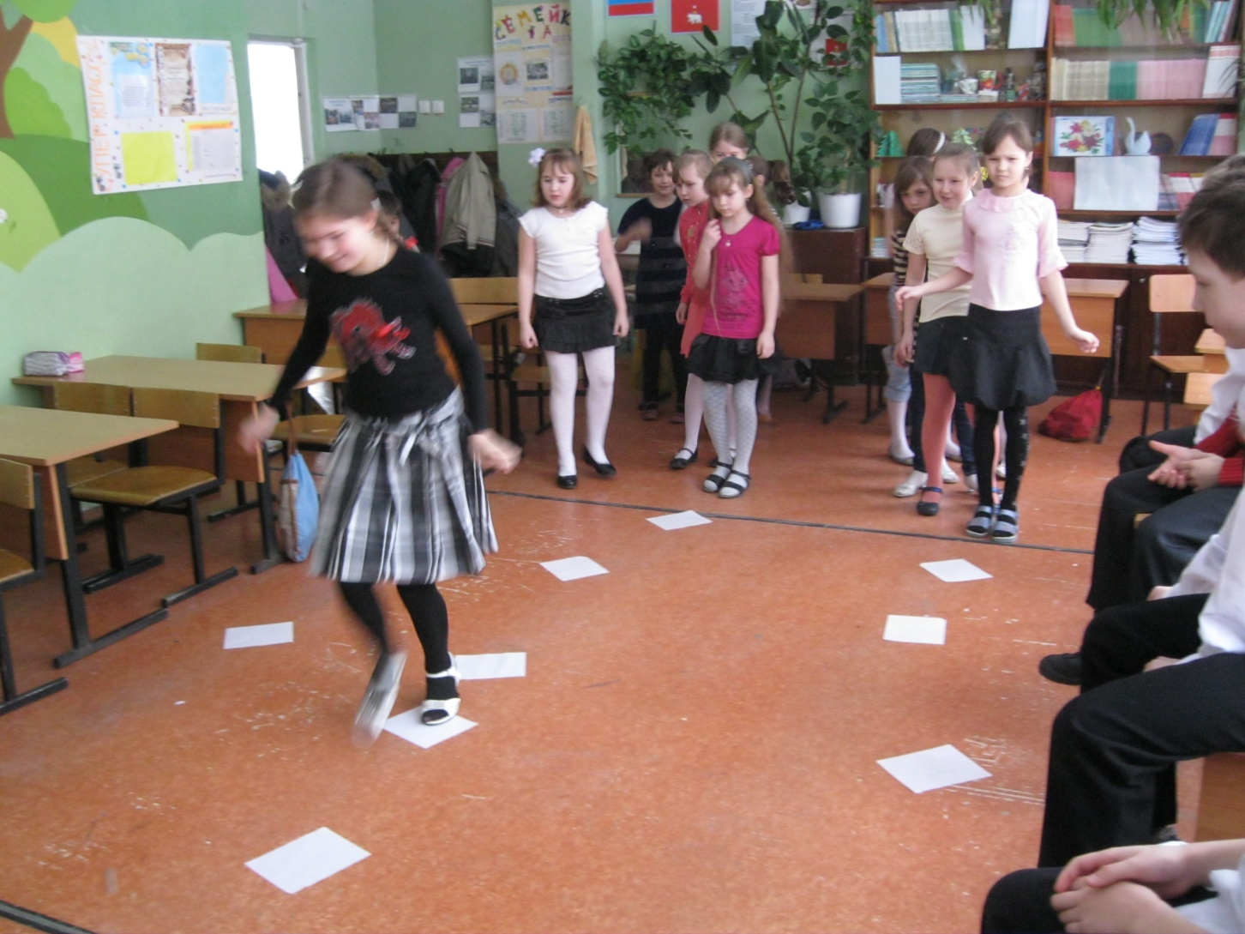
8 марта!

Slide 5
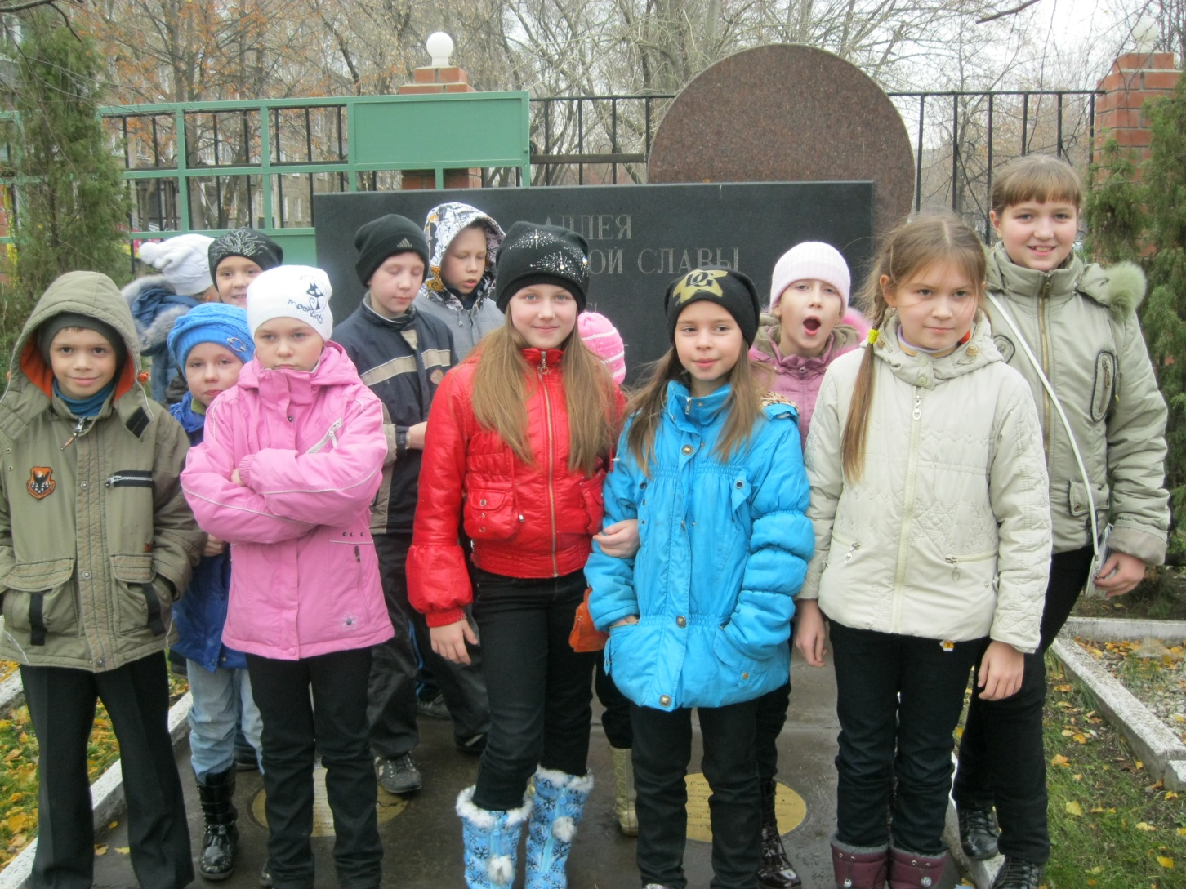
Экскурсия «Пермь спортивная»

Slide 6
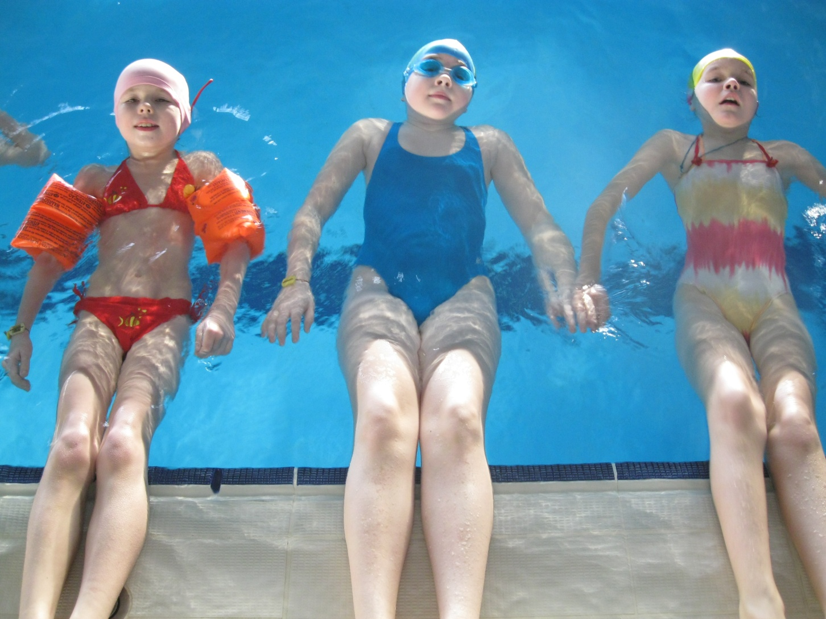
Бассейн «Олимпия»

Slide 7
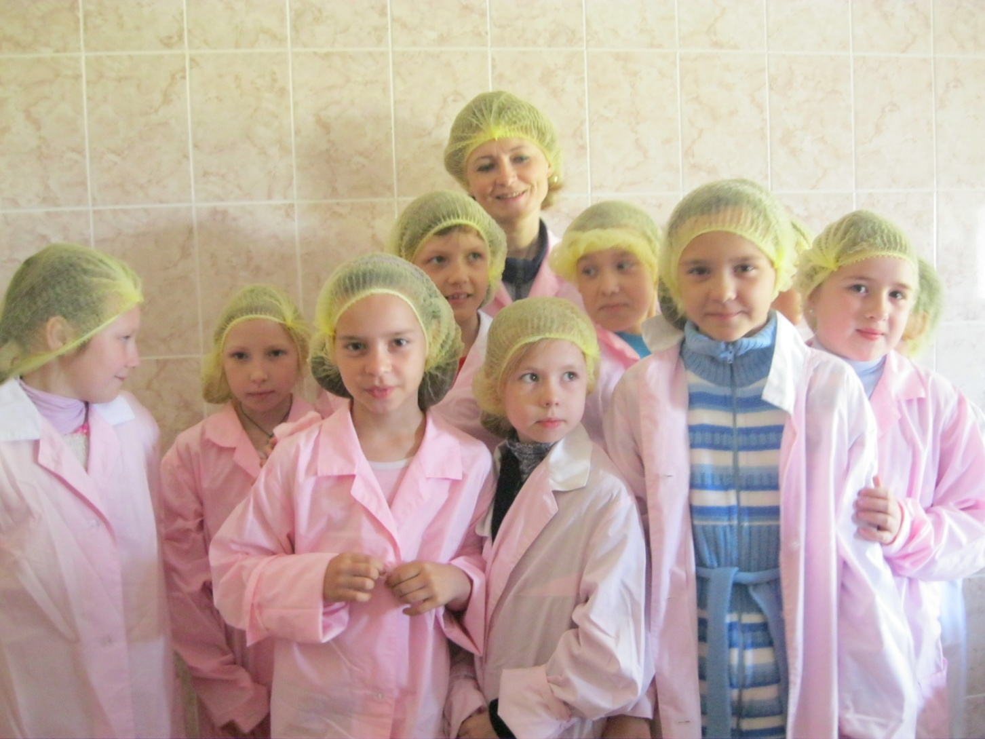
Экскурсия на завод минеральной воды.

